Slide 1
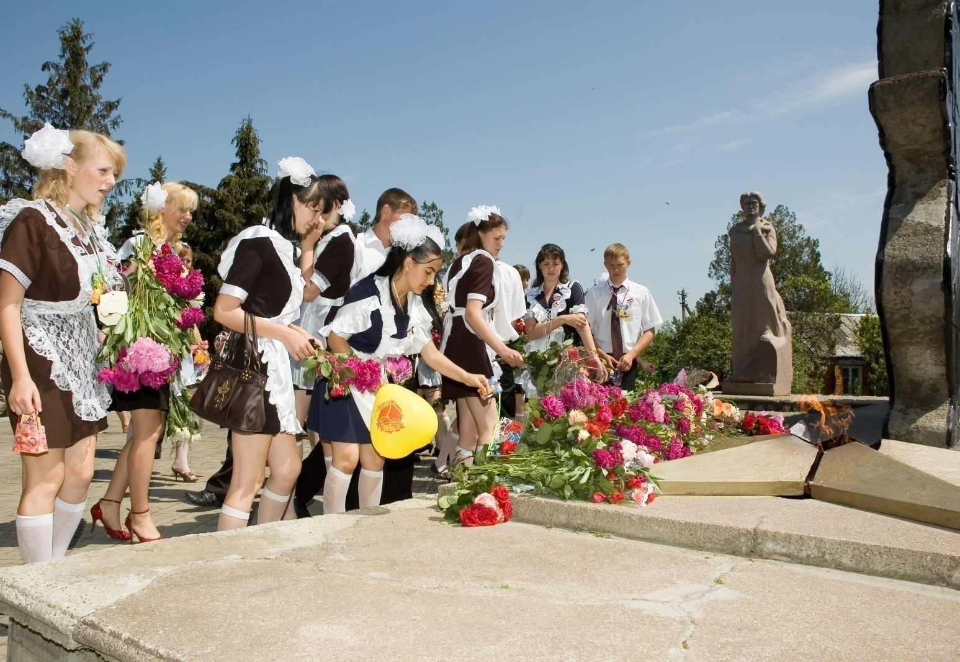
«Поклонимся великим тем годам»
Беспримерному мужеству живых и погибших жителей станицы Платнировской в годы Великой Отечественной войны посвящается.

Slide 2
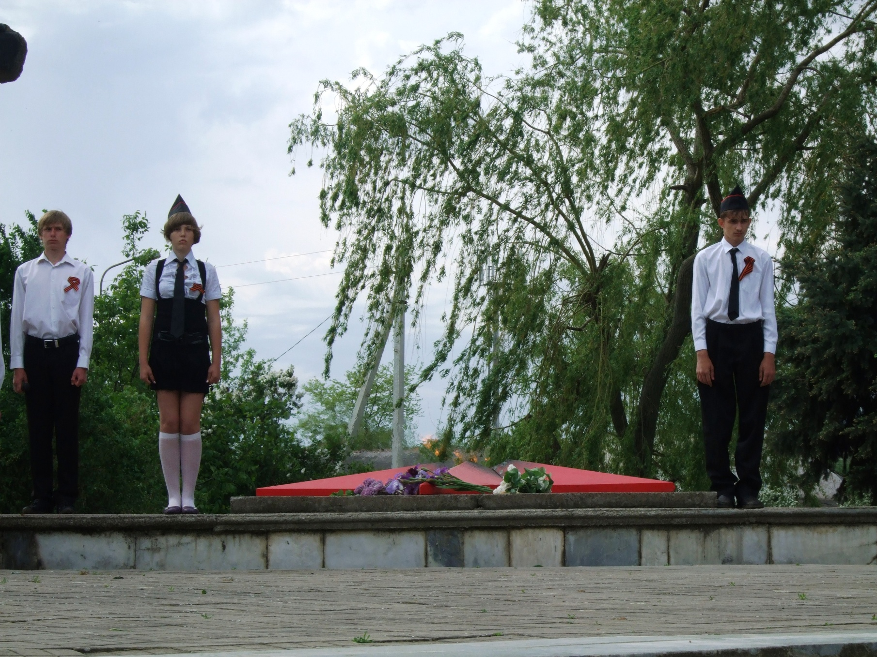
27 миллионам павших, не вернувшихся с кровавых полей войны, посвящается.

Slide 3
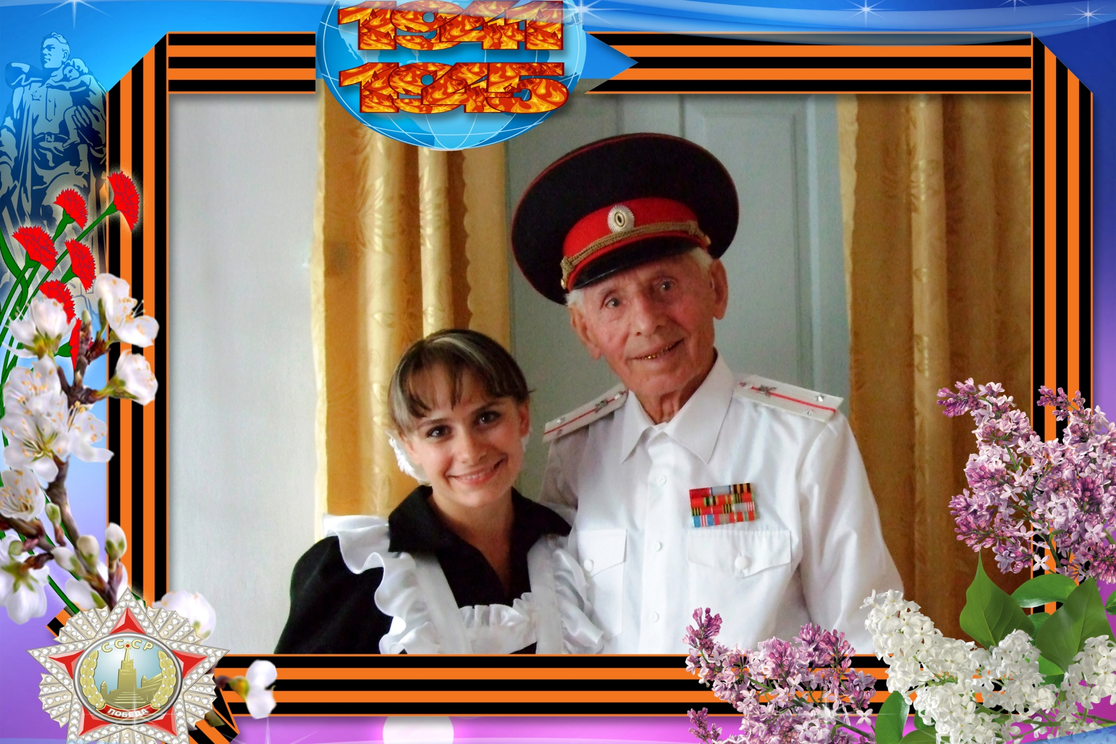
Славным ветеранам Великой Отечественной войны посвящается.

Slide 4
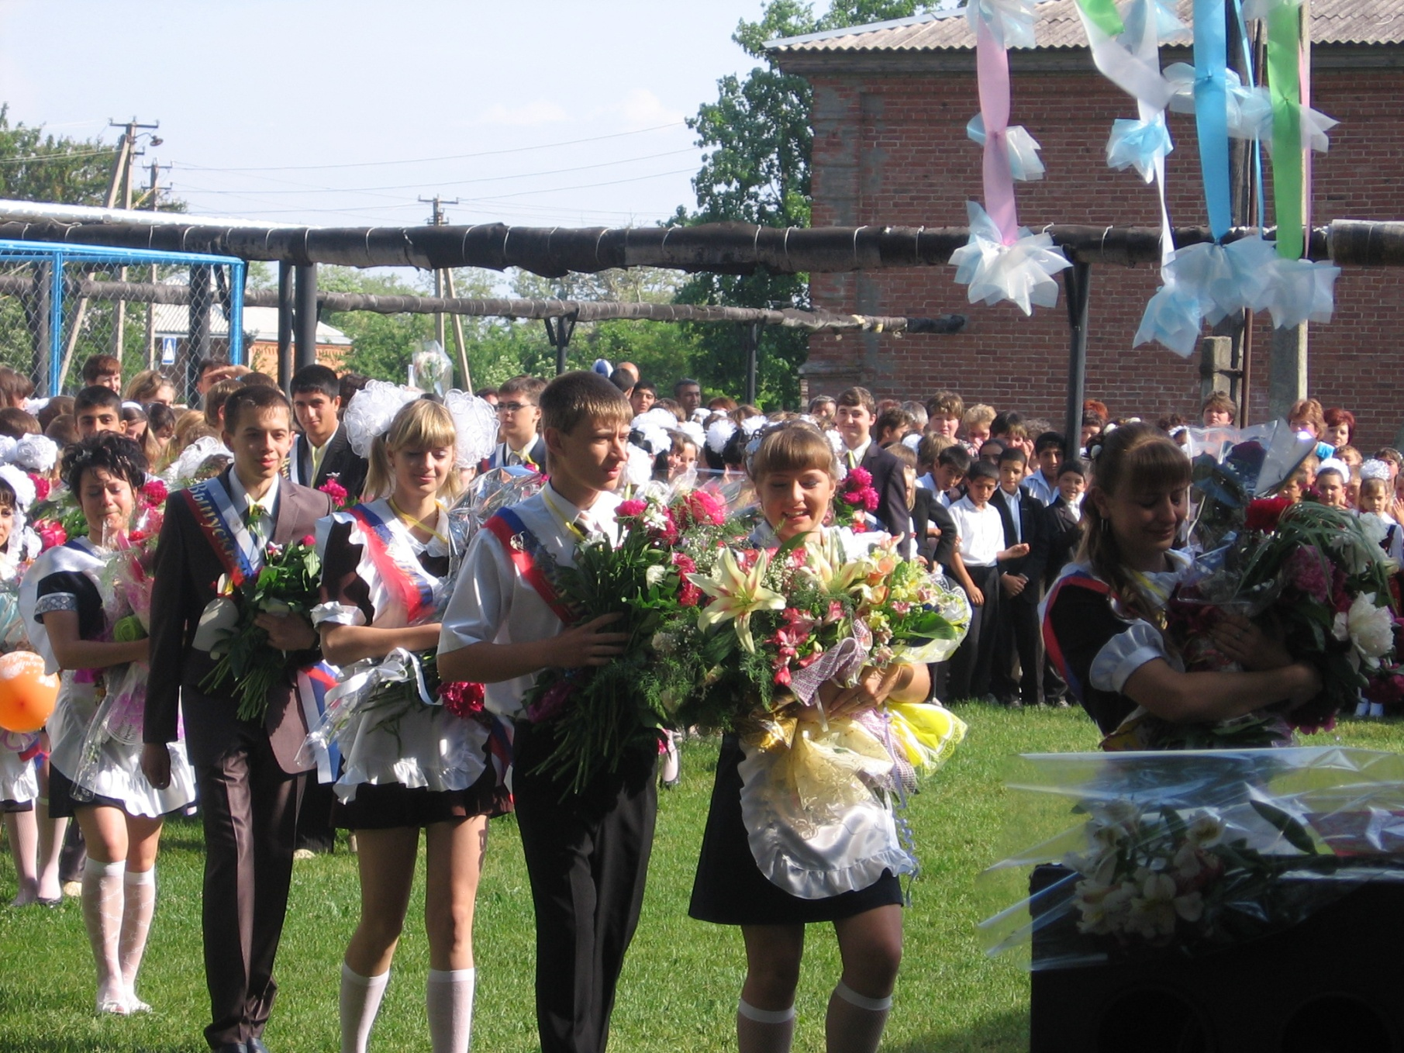
Поколению, вступающему в жизнь, посвящается.

Slide 5
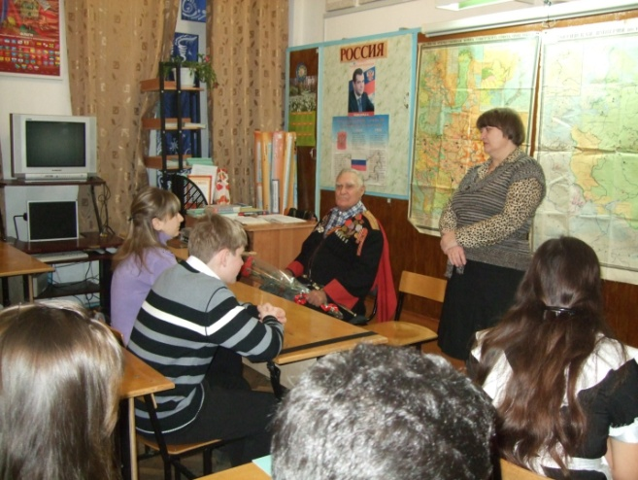

Slide 6
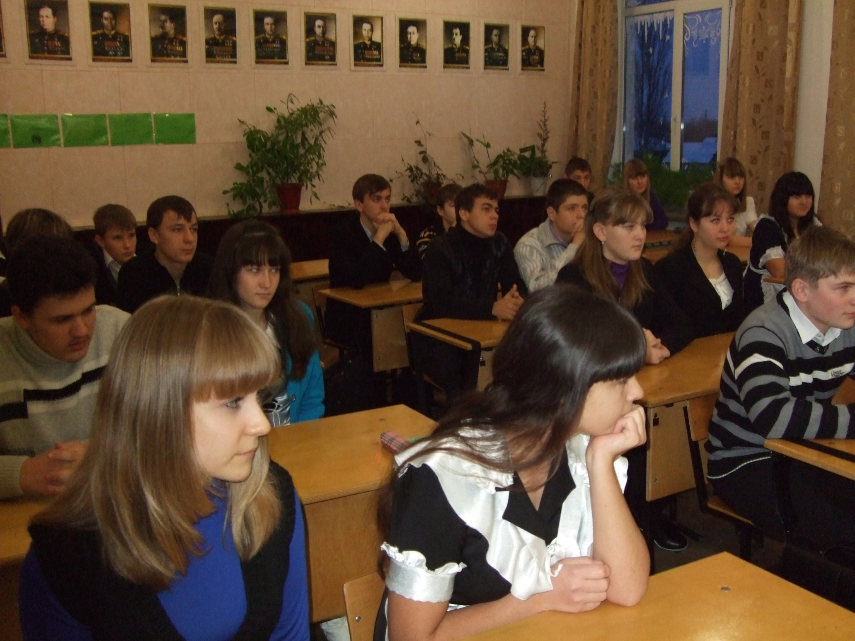

Slide 7
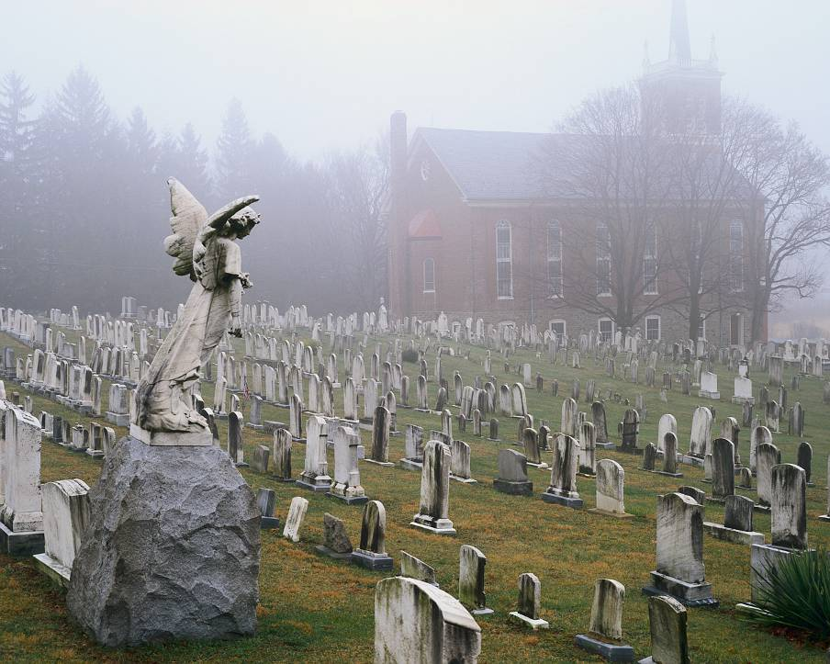

Slide 8
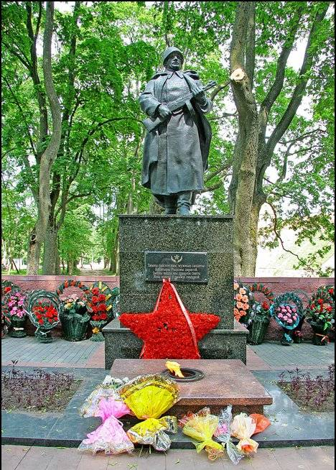
Вечная
СЛАВА
ГЕРОЯМ

Slide 9
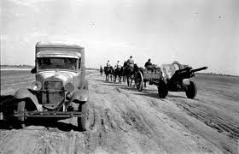

Slide 10
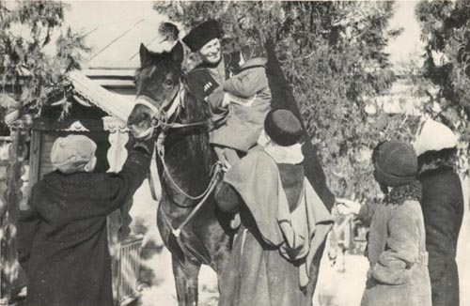
Добровольцами в 4-й кубанский гвардейский кавалерийский корпус записались
Лустов, Пустоцвет, Токарев, Момот, Трофимов и другие.

Slide 11
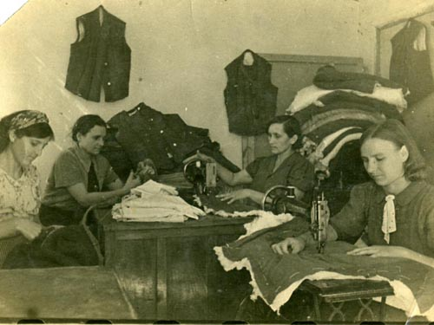
Место фронтовиков на производстве заняли женщины, старики, подростки

Slide 12
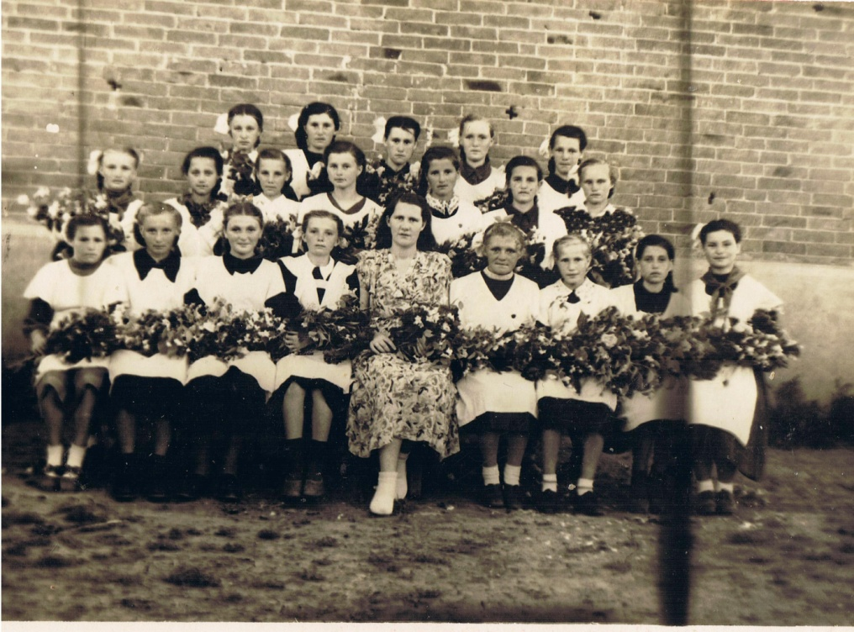
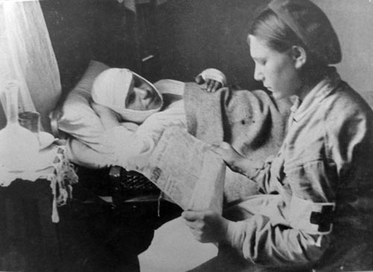
В центре Головина М.Г.

Slide 13
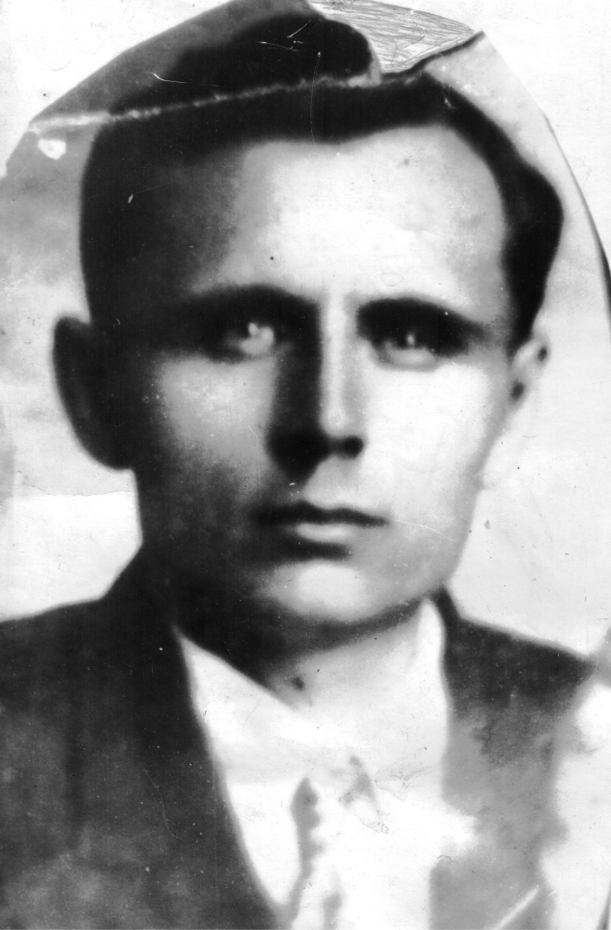
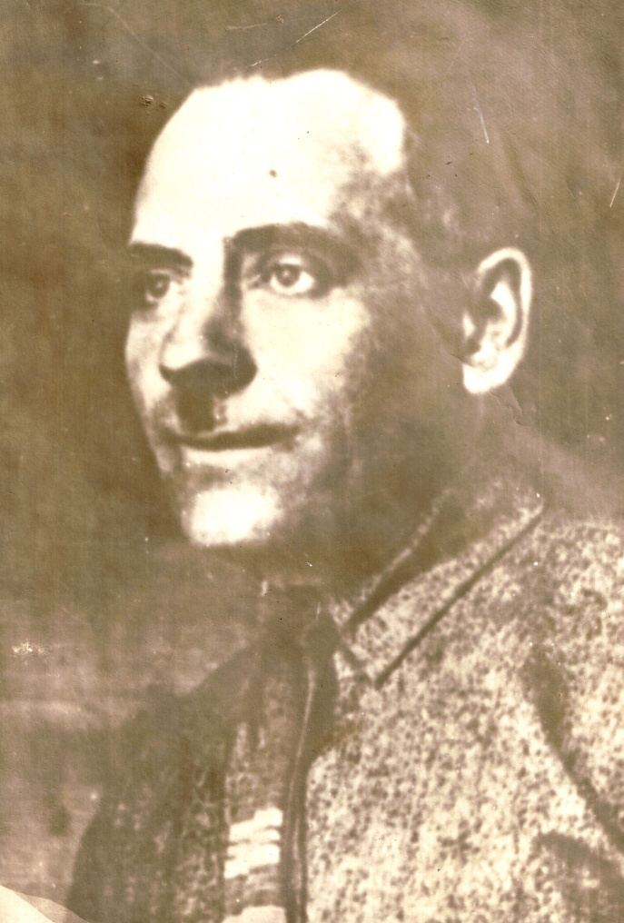
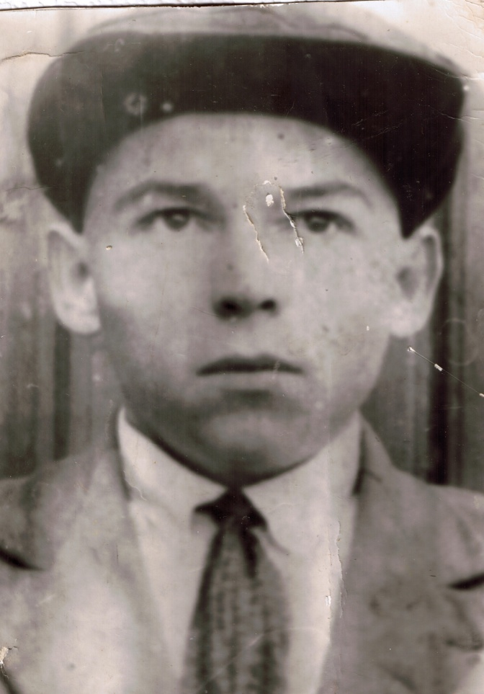
В душегубках погибли жители нашей станицы:
Ловягин Константин Максимович, Коробихин Иван Васильевич,
Кокотун Гавриил Андреевич и другие.

Slide 14
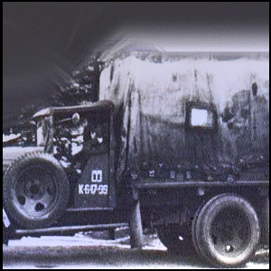
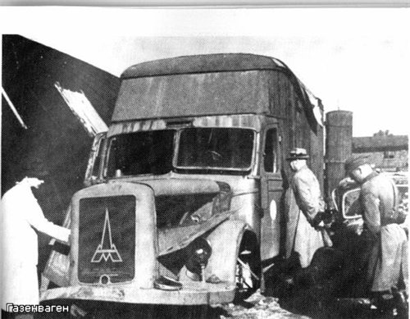
Душегубка

Slide 15
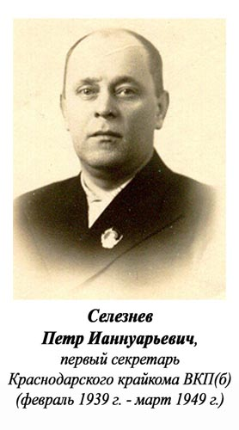

Slide 16
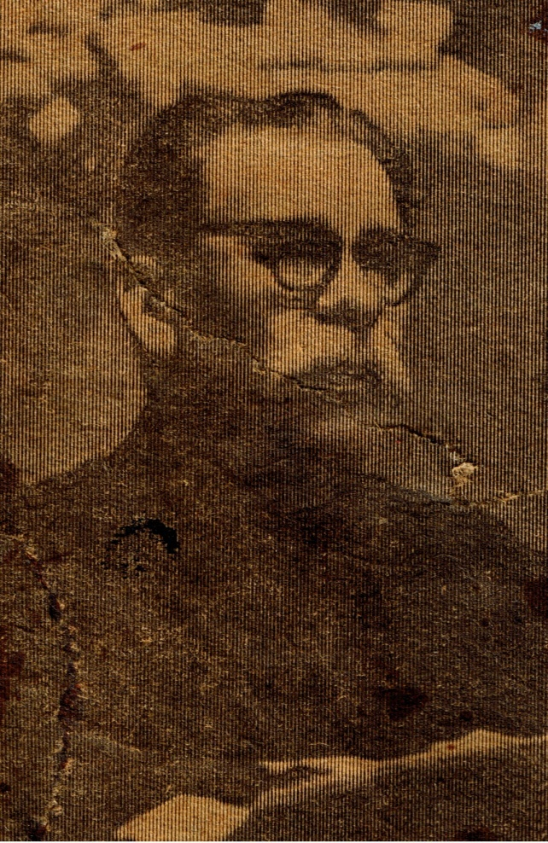
Обухов Пётр Григорьевич

Slide 17
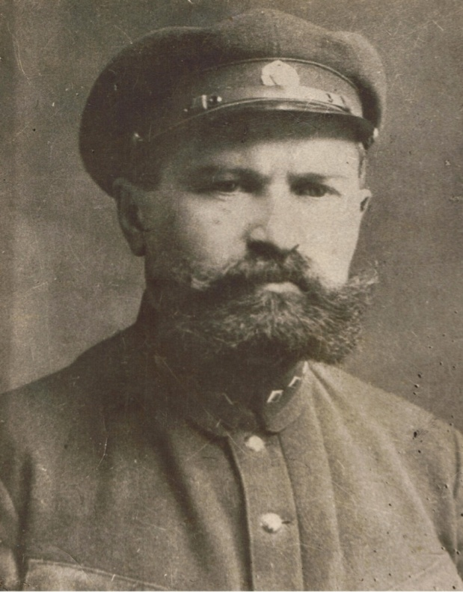
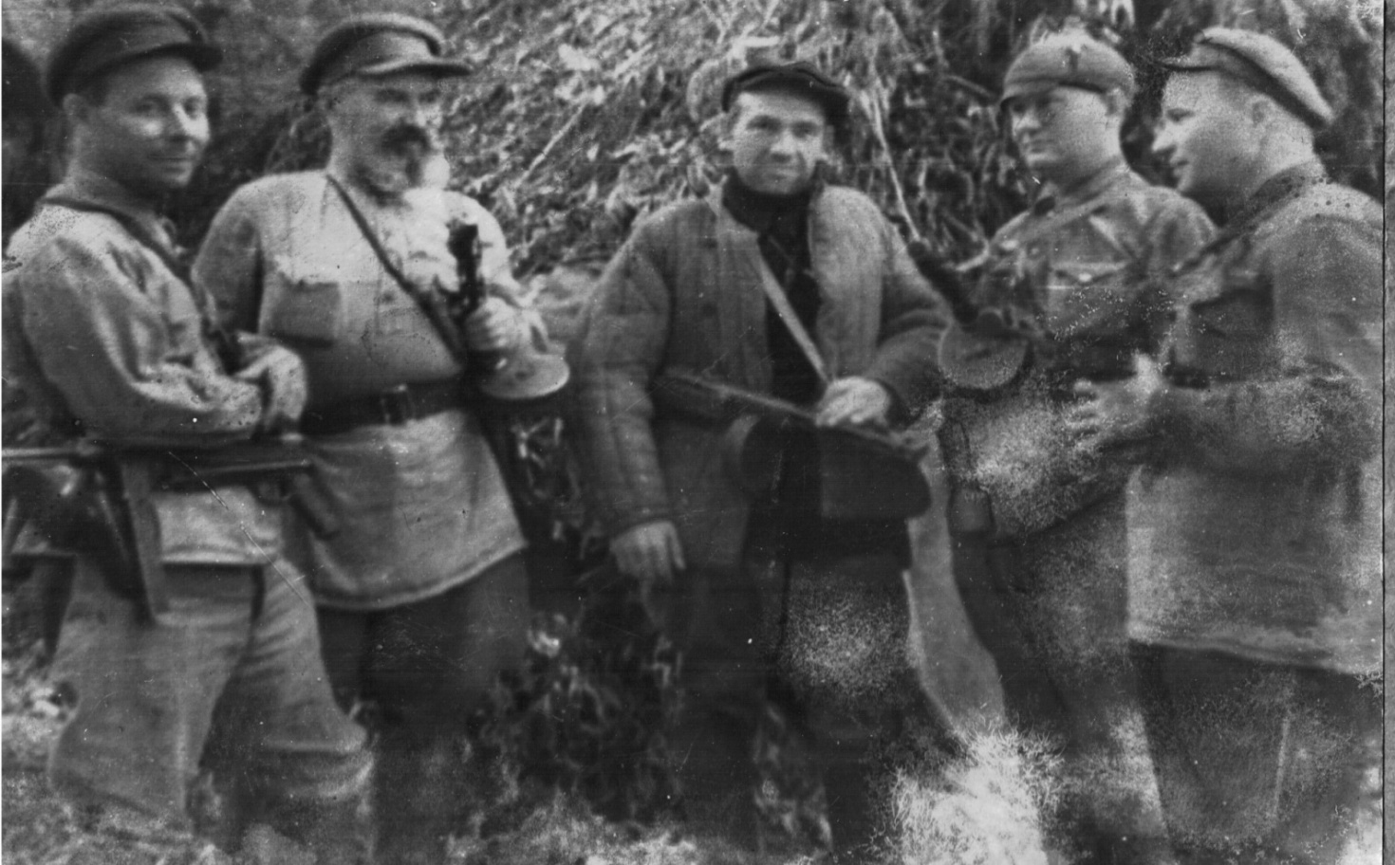
Илья Максимович Жерёбкин – командир Майкопского партизанского отряда № 2

Slide 18
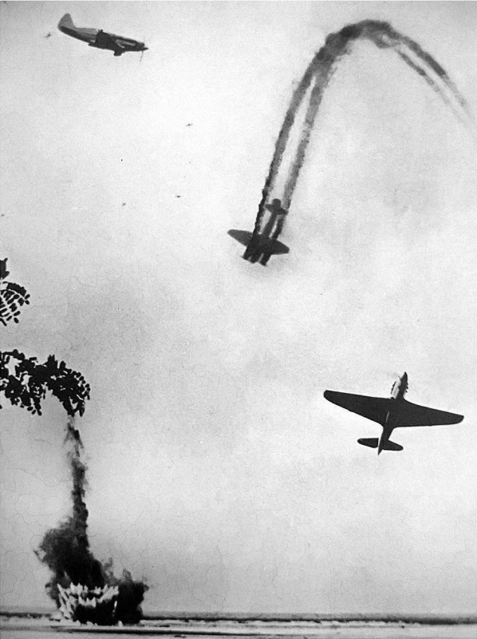
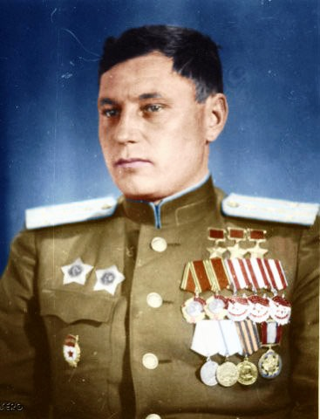
«Голубая линия»

Slide 19
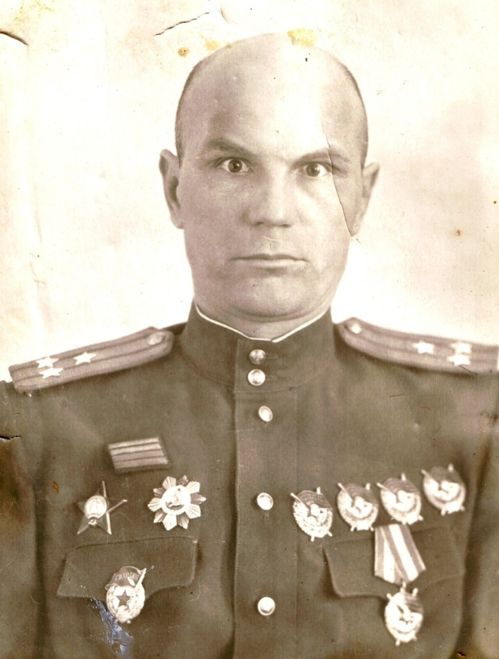
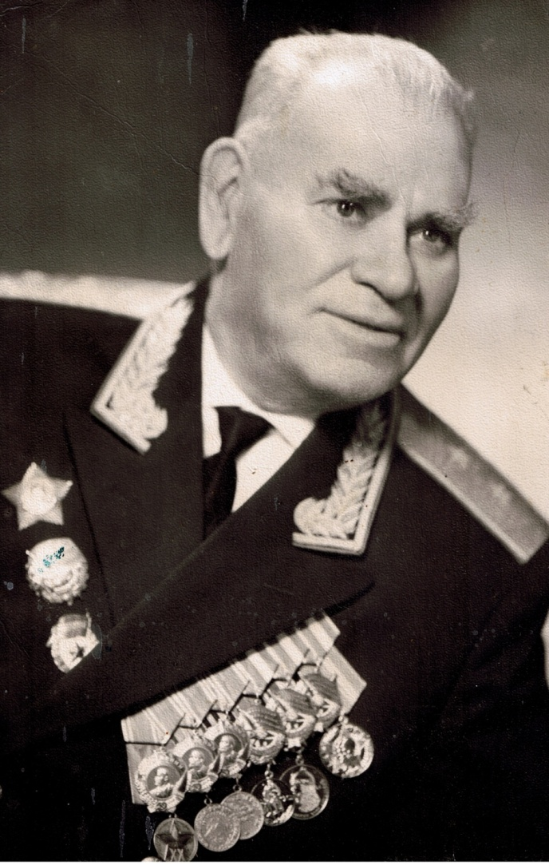
В боях за освобождение станицы принимали участие
Чёрный Степан Макарович
Хижняк Иван Лукич

Slide 20
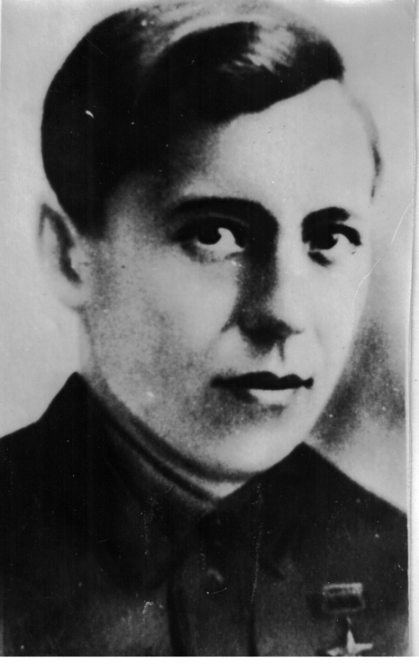
Герой Советского Союза
Герасим Евсеевич Кучерявый

Slide 21
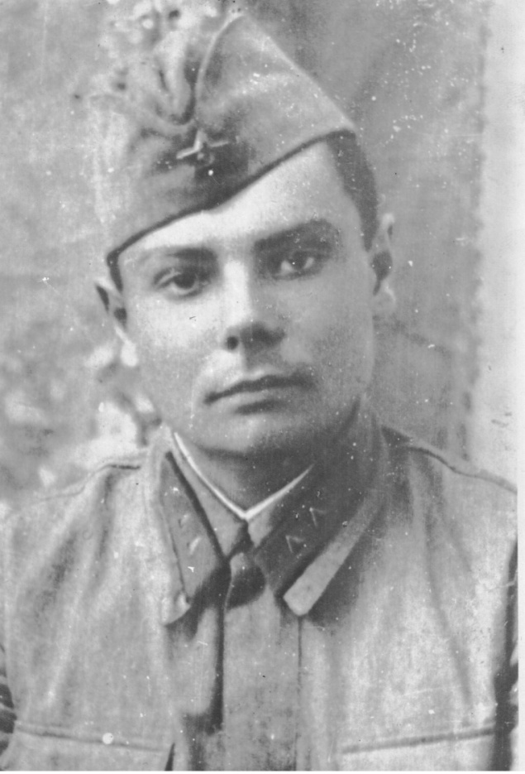
Козельский
Виктор Филиппович,
1917 года рождения, гвардии лейтенант, участник Великой Отечественной войны, награждён орденами «Отечественной войны II степени», «Отечественной войны I степени». Погиб в Курской области.

Slide 22
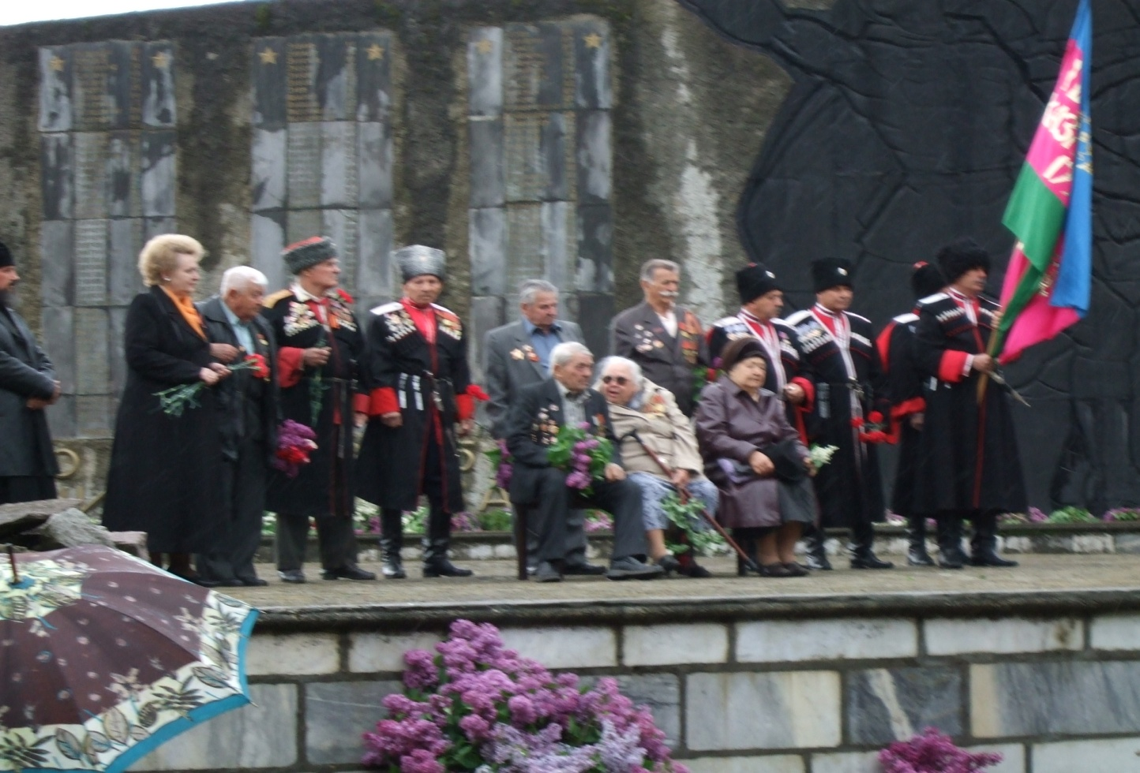
Низкий поклон воинам, рядовым и маршалам Победы.

Slide 23
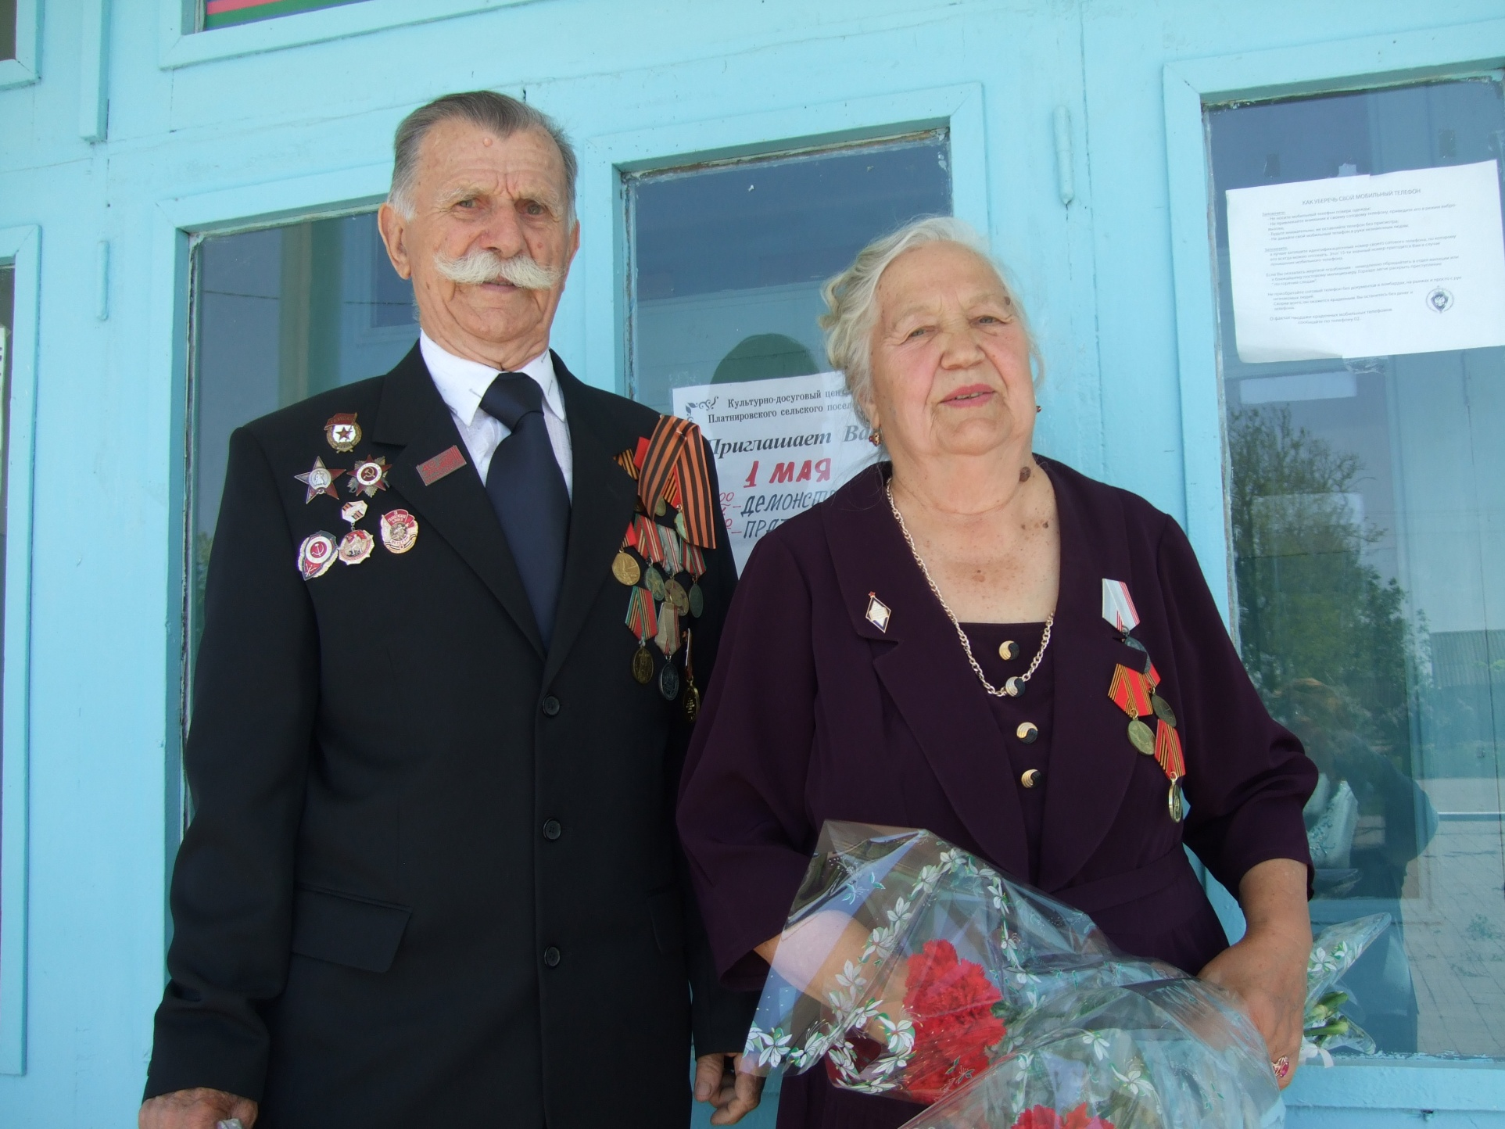

Slide 24
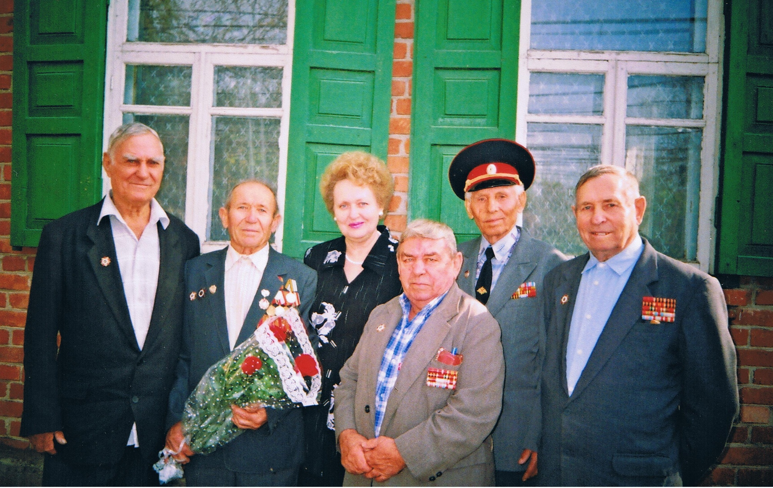
Благодарим солдаты вас!
.

Slide 25
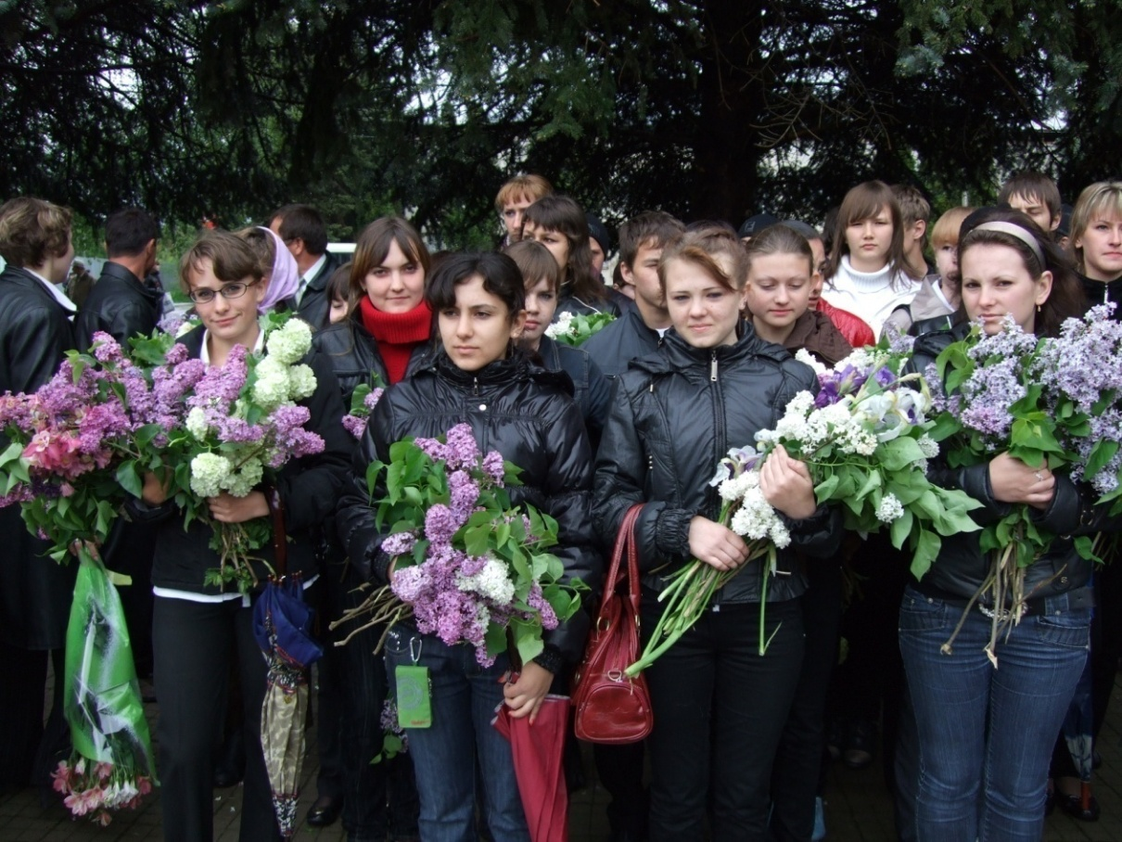
Заключение
Погибшие завещали нам беречь мир.
В героическом прошлом Родины мы черпаем силы, чтобы бороться за мир. Примером нам служит подвиг дедов и прадедов, которые в свое время сделали все, что смогли, для защиты и процветания России.

Slide 26
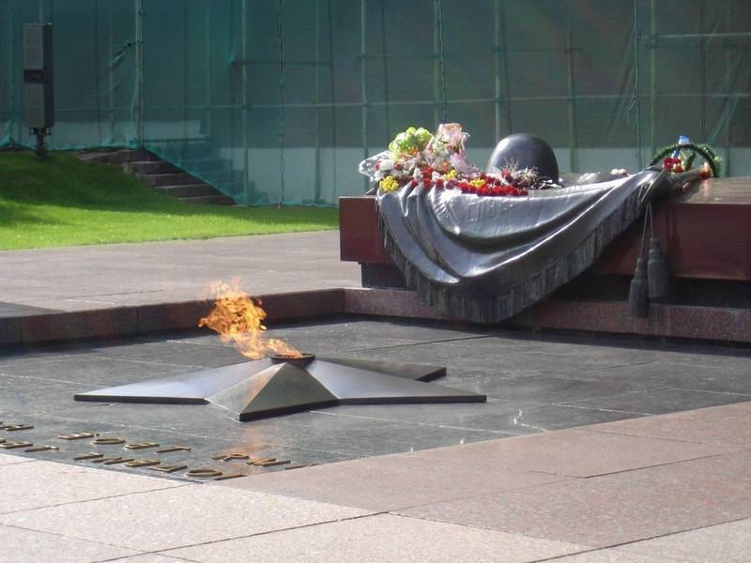
ПОЧТИМ ПАМЯТЬ ВСЕХ ПОГИБШИХ ЗА РОДИНУ
МИНУТОЙ МОЛЧАНИЯ.

Slide 27
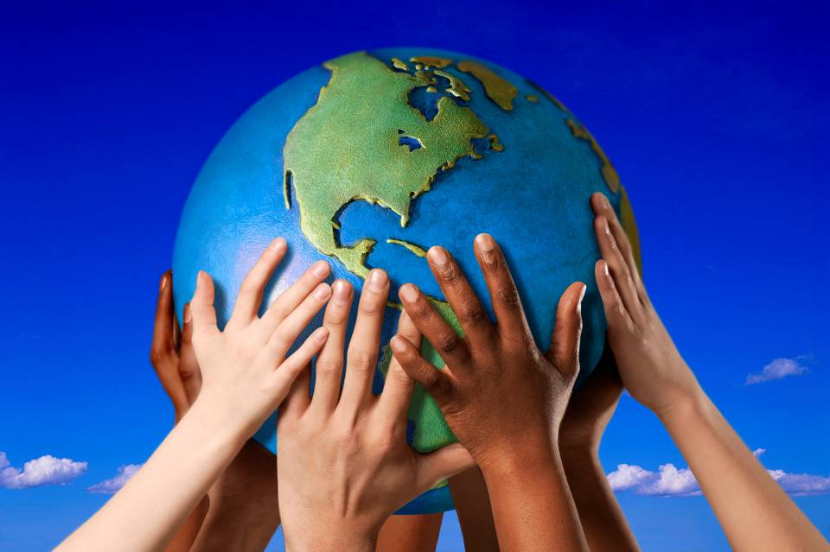
МИР - это Земля, мир - это люди, мир - это дети. Мир - это спокойная и радостная жизнь. Нет войны, нет горя и слез. Мир нужен всем!

Slide 28
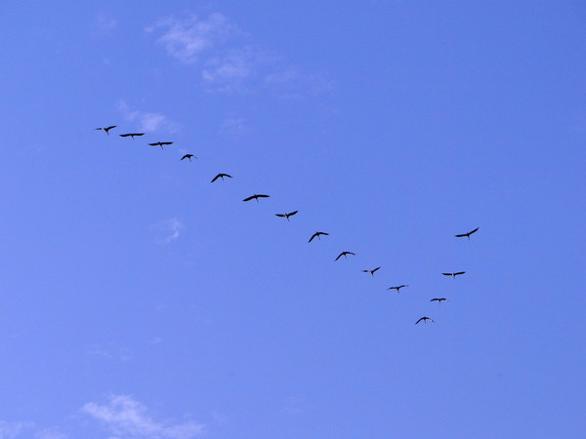
«Журавли».

Slide 29
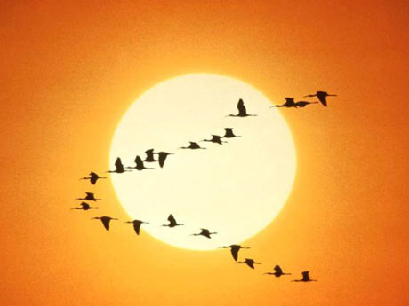
«Журавли».

Slide 30
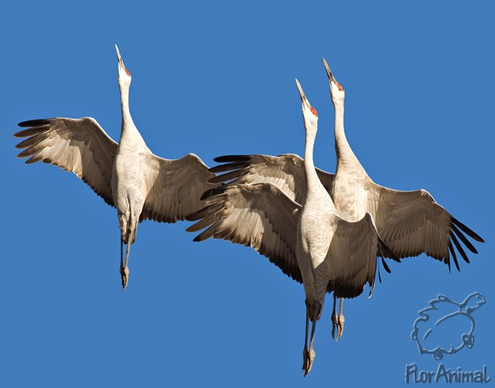
«Журавли».

Slide 31


